Slide 1

EJECUCIÓN ACUMULADA DE GASTOS PRESUPUESTARIOS
AL MES DE SEPTIEMBRE DE 2019
PARTIDA 01:
MINISTERIO DE BIENES NACIONALES
UNIDAD TÉCNICA DE APOYO PRESUPUESTARIO
SENADO DE LA REPÚBLICA DE CHILE
Valparaíso, noviembre 2019

Slide 2
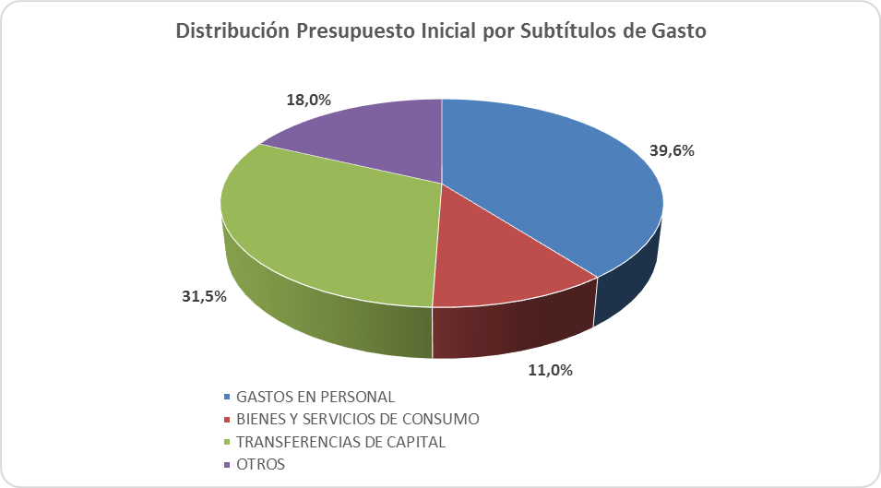
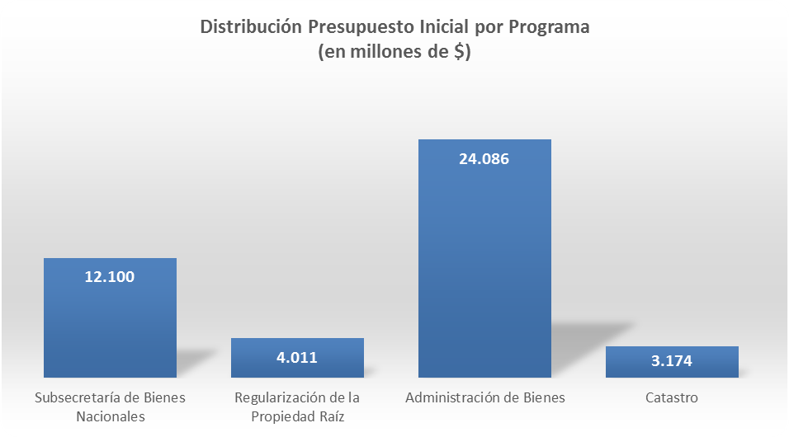
COMPORTAMIENTO DE LA EJECUCIÓN ACUMULADA DE GASTOS A SEPTIEMBRE DE 2019
PARTIDA 14 MINISTERIO DE BIENES NACIONALES

Slide 3
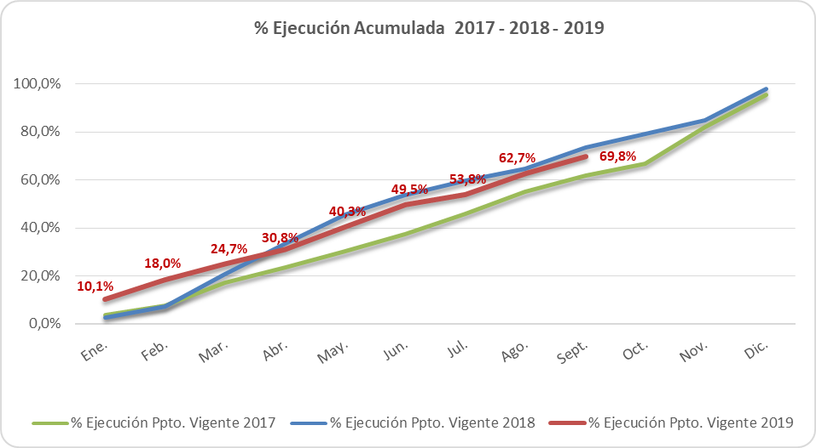
COMPORTAMIENTO DE LA EJECUCIÓN ACUMULADA DE GASTOS A SEPTIEMBRE DE 2019
PARTIDA 14 MINISTERIO DE BIENES NACIONALES

Slide 4
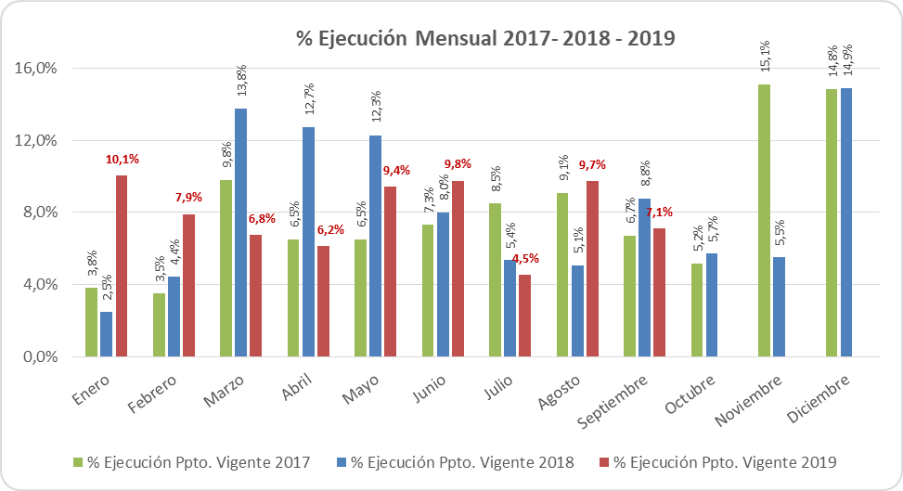
COMPORTAMIENTO DE LA EJECUCIÓN ACUMULADA DE GASTOS A SEPTIEMBRE DE 2019
PARTIDA 14 MINISTERIO DE BIENES NACIONALES

Slide 5
EJECUCIÓN ACUMULADA DE GASTOS A SEPTIEMBRE DE 2019
PARTIDA 14 MINISTERIO DE BIENES NACIONALES
en miles de pesos 2019

Slide 6
EJECUCIÓN ACUMULADA DE GASTOS A SEPTIEMBRE DE 2019
PARTIDA 14 RESUMEN POR CAPÍTULOS
en miles de pesos 2019

Slide 7
EJECUCIÓN ACUMULADA DE GASTOS A SEPTIEMBRE DE 2019
PARTIDA 14. CAPÍTULO 01. PROGRAMA 01: SUBSECRETARÍA DE BIENES NACIONALES
en miles de pesos 2019
Fuente: Elaboración propia en base a Informes de ejecución presupuestaria mensual de DIPRES.

Slide 8
EJECUCIÓN ACUMULADA DE GASTOS A SEPTIEMBRE DE 2019
PARTIDA 14. CAPÍTULO 01. PROGRAMA 03: REGULARIZACIÓN DE LA PROPIEDAD RAÍZ
en miles de pesos 2019
Fuente: Elaboración propia en base a Informes de ejecución presupuestaria mensual de DIPRES.

Slide 9
EJECUCIÓN ACUMULADA DE GASTOS A SEPTIEMBRE DE 2019
PARTIDA 14. CAPÍTULO 01. PROGRAMA 04: ADMINISTRACIÓN DE BIENES
en miles de pesos 2019 … 1 de 2

Slide 10
EJECUCIÓN ACUMULADA DE GASTOS A SEPTIEMBRE DE 2019
PARTIDA 14. CAPÍTULO 01. PROGRAMA 04: ADMINISTRACIÓN DE BIENES
en miles de pesos 2019 … 2 de 2
Fuente: Elaboración propia en base a Informes de ejecución presupuestaria mensual de DIPRES.

Slide 11
EJECUCIÓN ACUMULADA DE GASTOS A SEPTIEMBRE DE 2019
PARTIDA 14. CAPÍTULO 01. PROGRAMA 05: CATASTRO
en miles de pesos 2019
Fuente: Elaboración propia en base a Informes de ejecución presupuestaria mensual de DIPRES.

